Slide 1
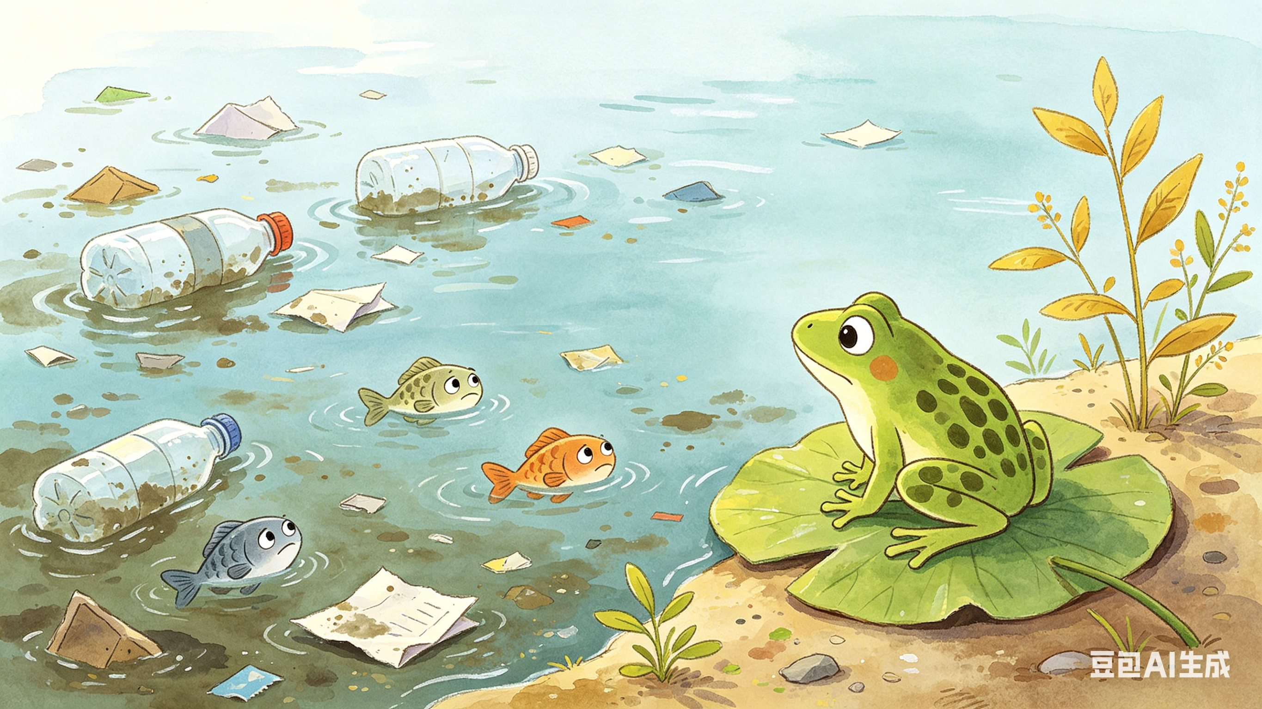
我地都生長唔到
我都唔想係到住，水好污糟
我地搵唔到乾淨的地方

Slide 2

水變髒了，會影響誰？

Slide 3
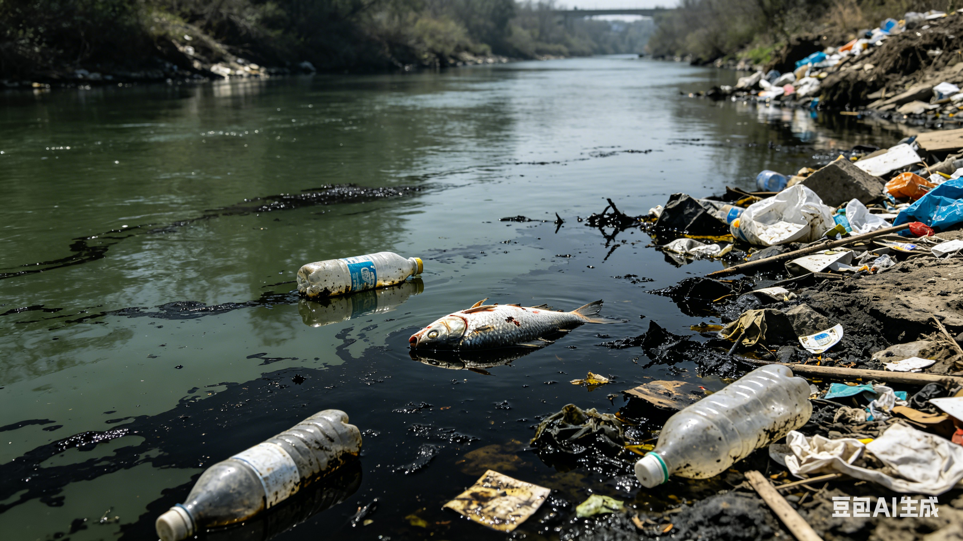

Slide 4
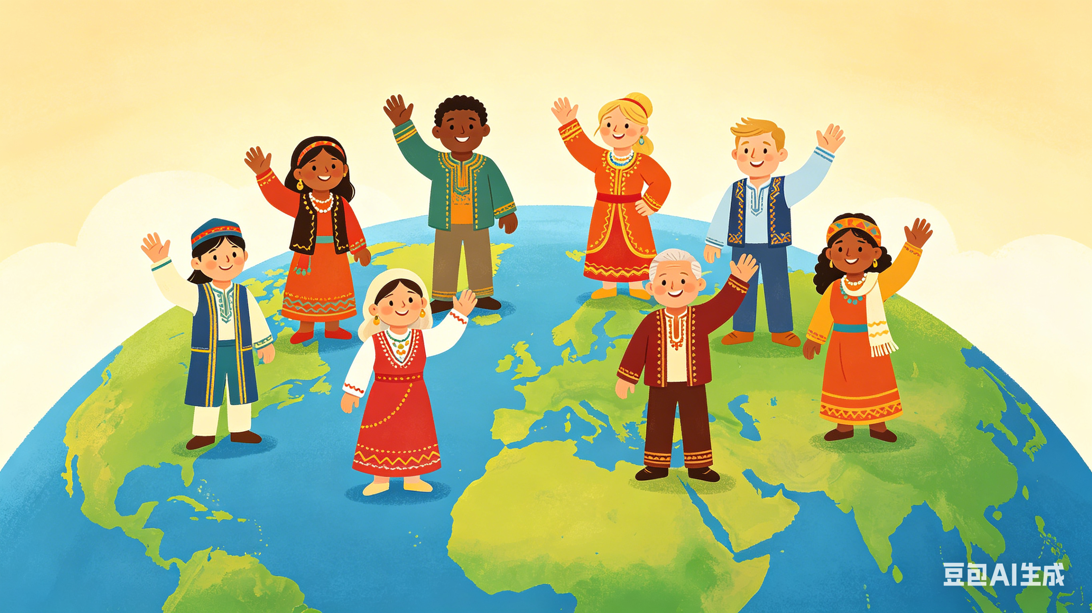
人類

Slide 5
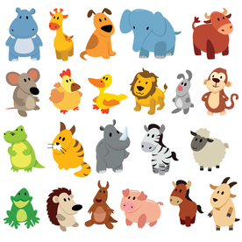
動物

Slide 6
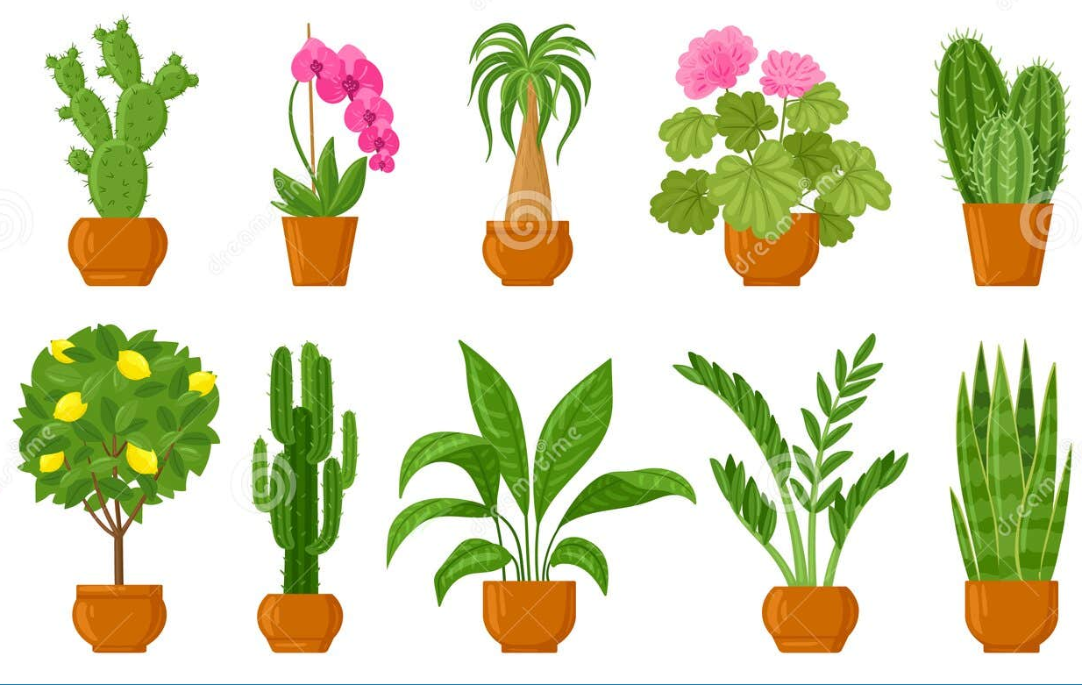
植物

Slide 7
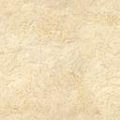
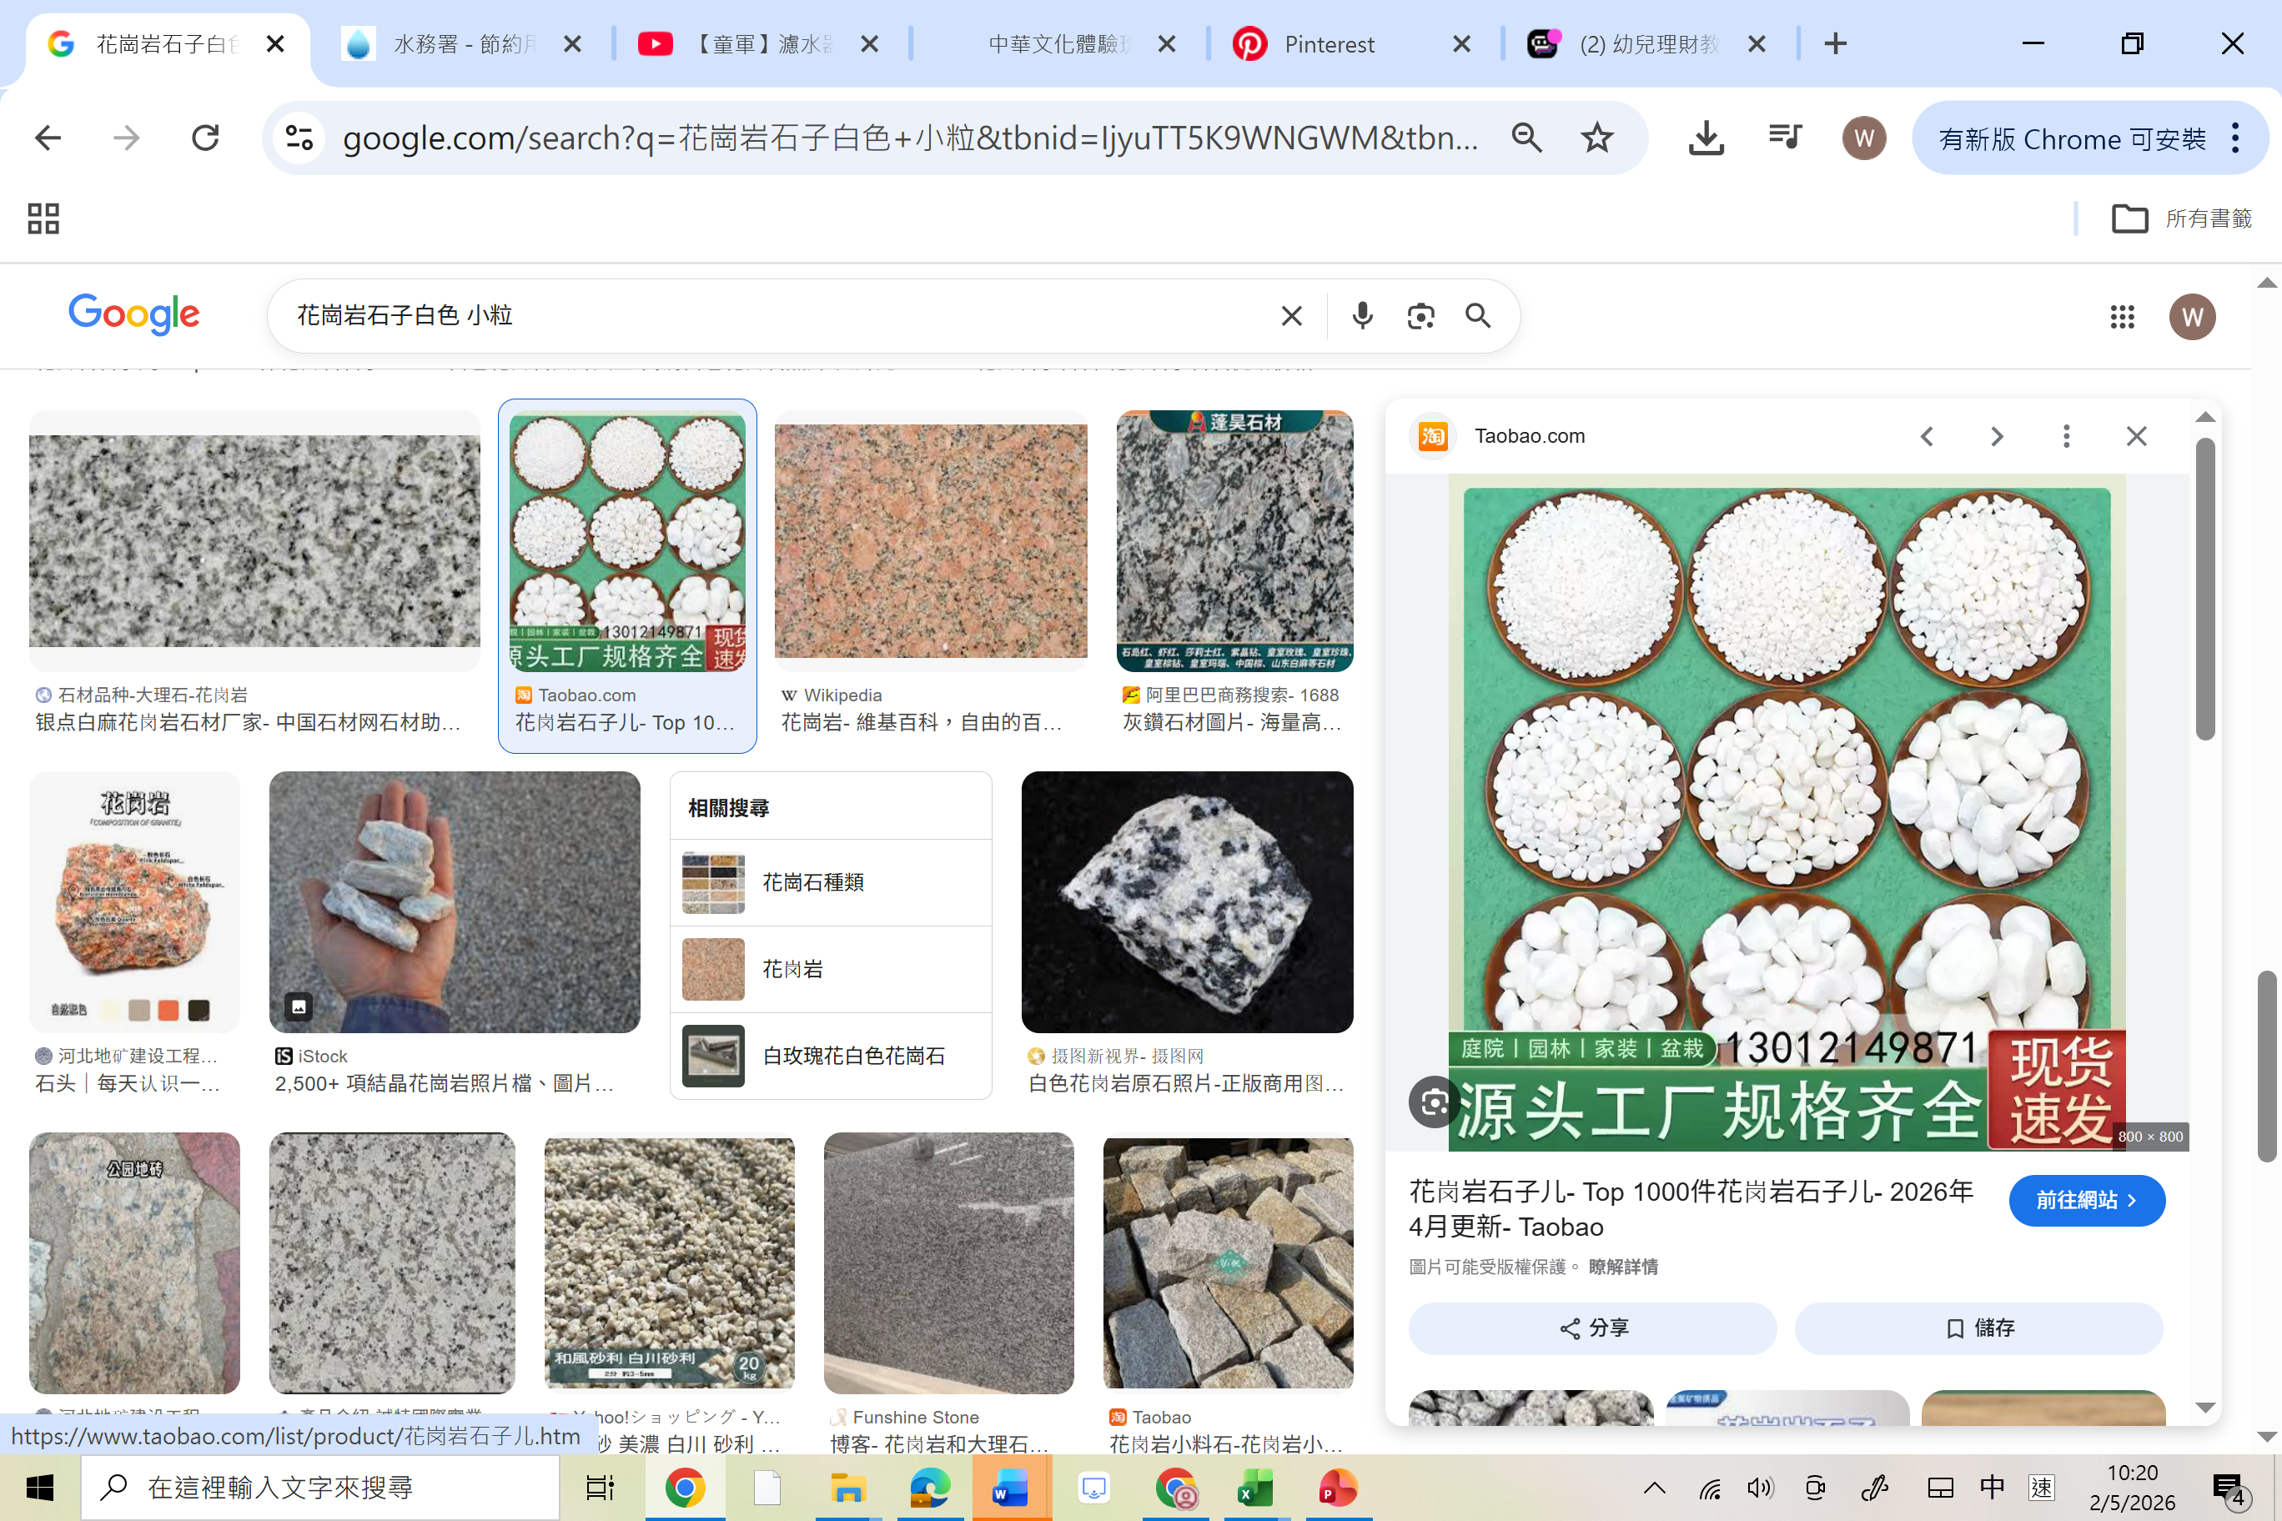
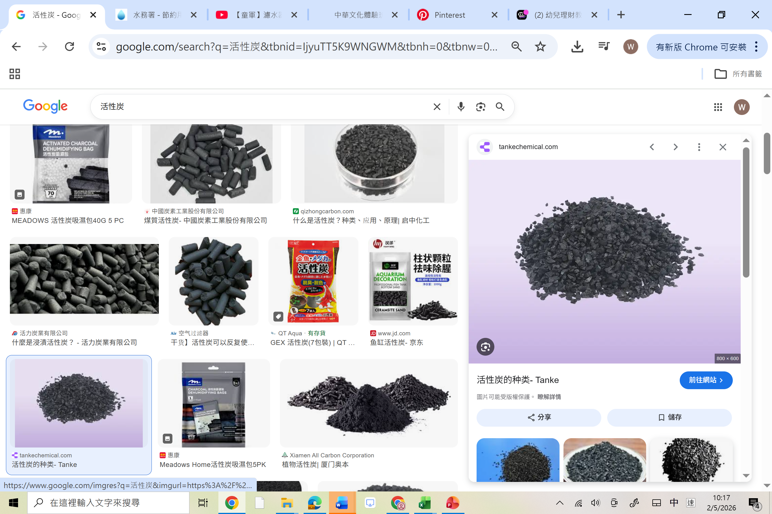
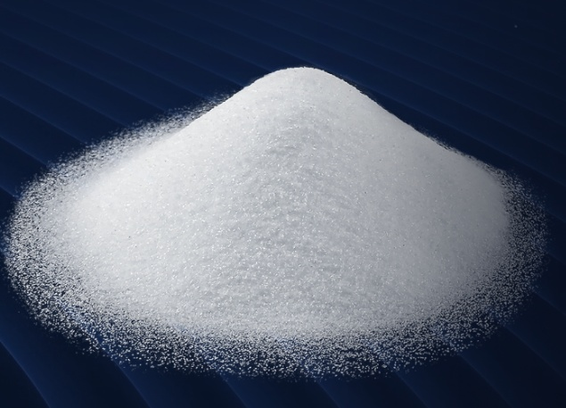
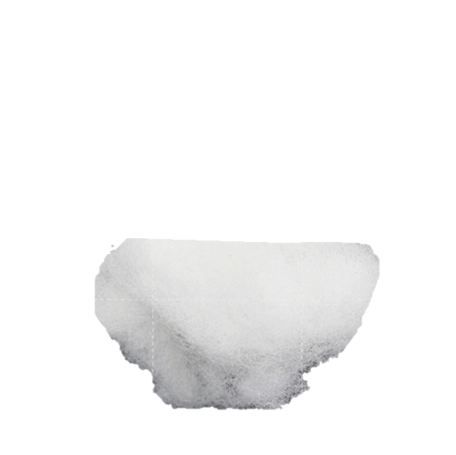
④ 小石子
吸附泥沙、懸浮顆粒、細菌
③ 活性炭
吸附水中雜質，脫色、除臭
② 細砂
去除懸浮物、泥沙
① 棉花
阻擋材料掉出

Slide 8
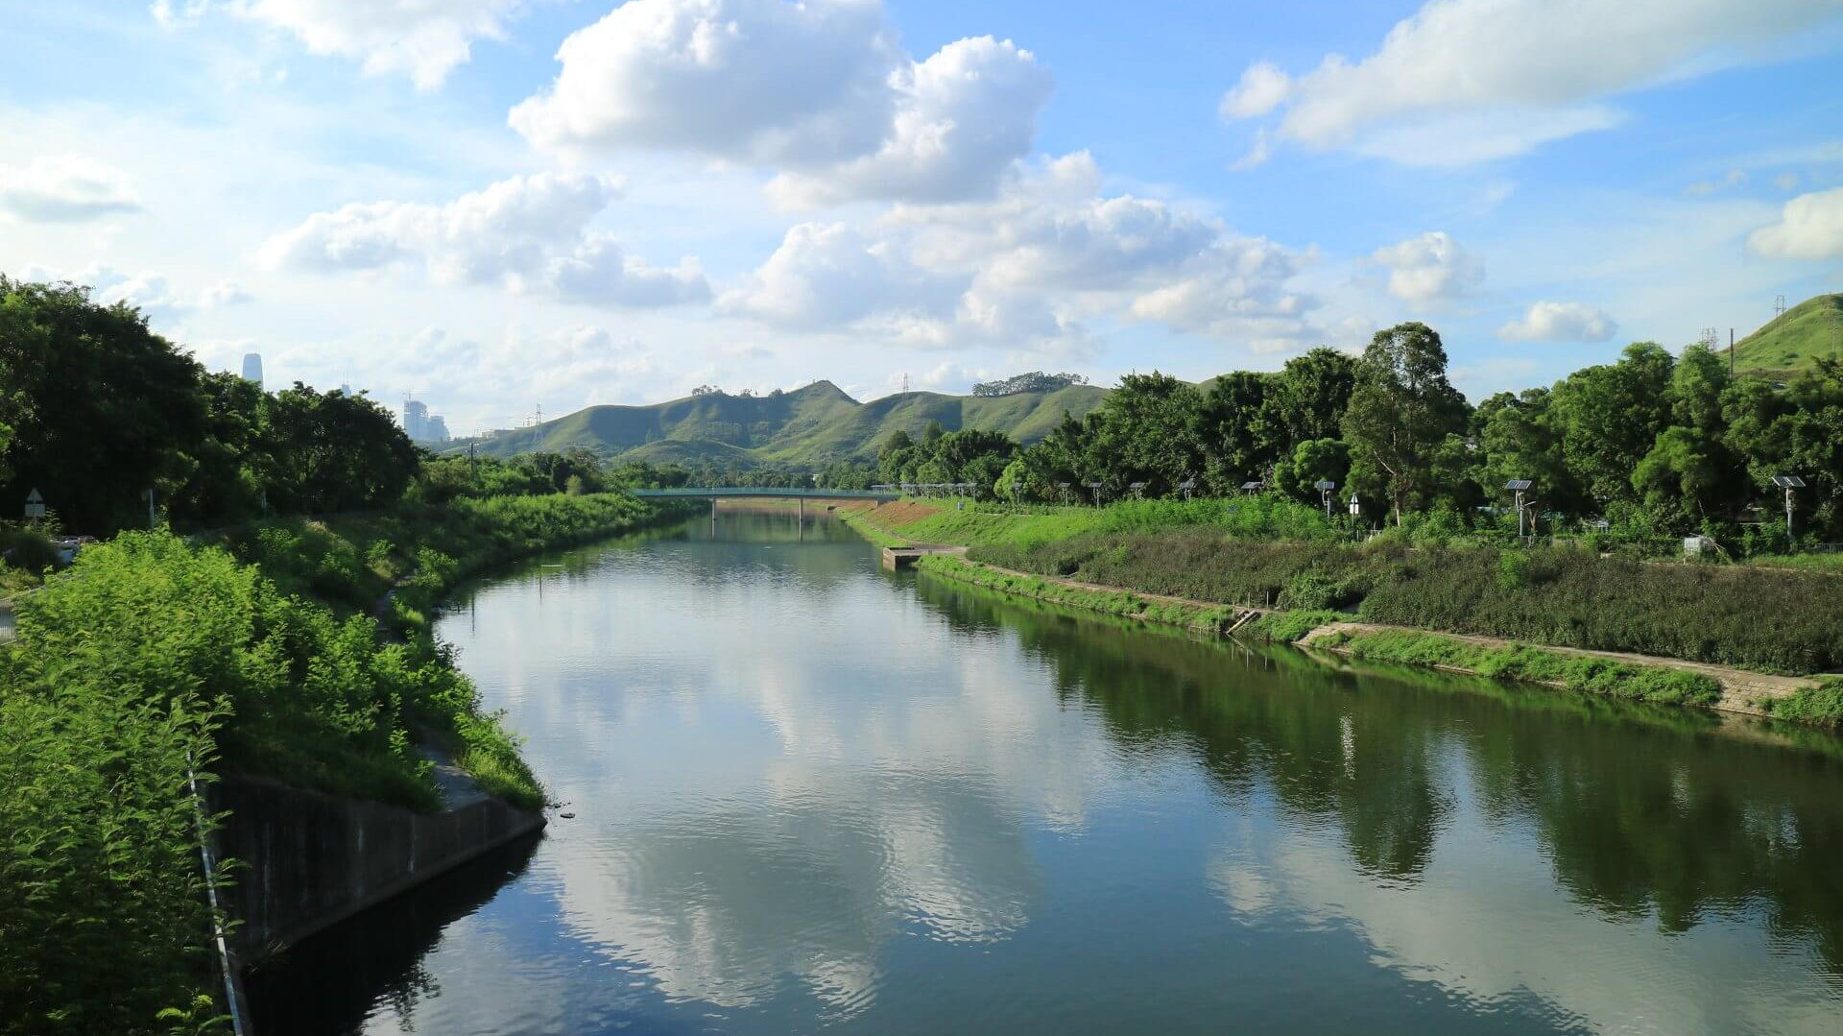

Slide 9
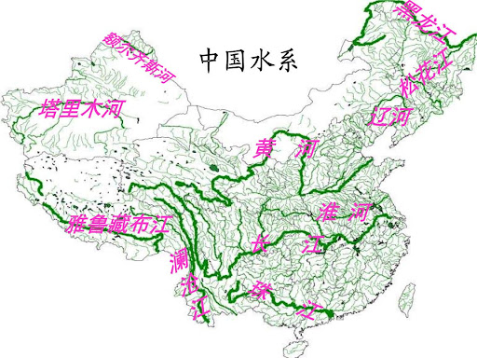

Slide 10
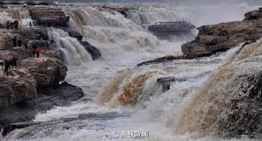

Slide 11
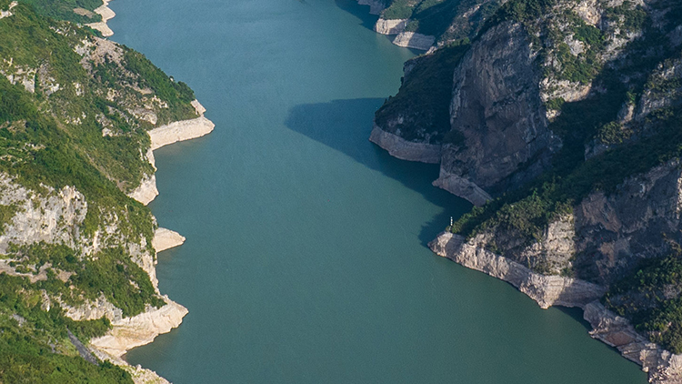

Slide 12
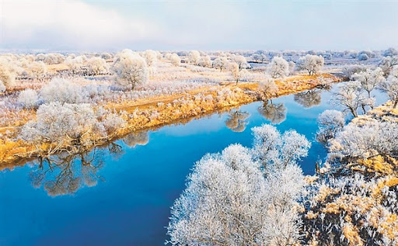

Slide 13
